Slide 1
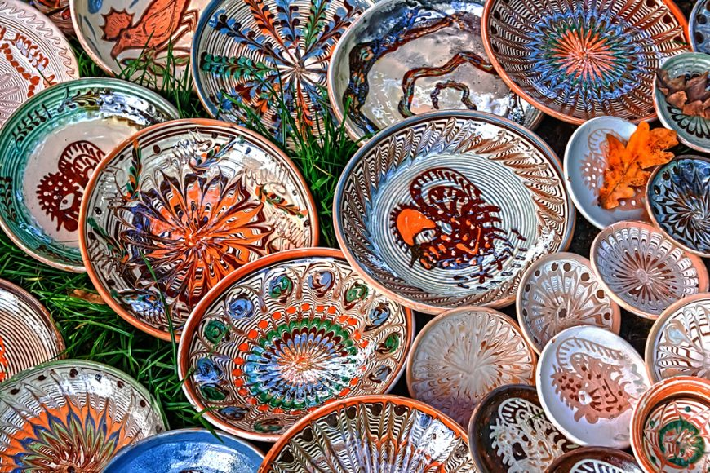
REALIZAREA PRODUSELOR DIN LUT ȘI CERAMICĂ

Slide 2
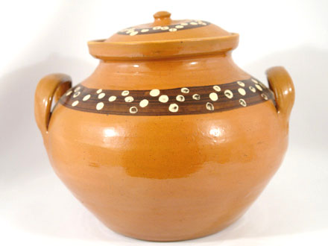
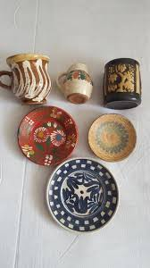
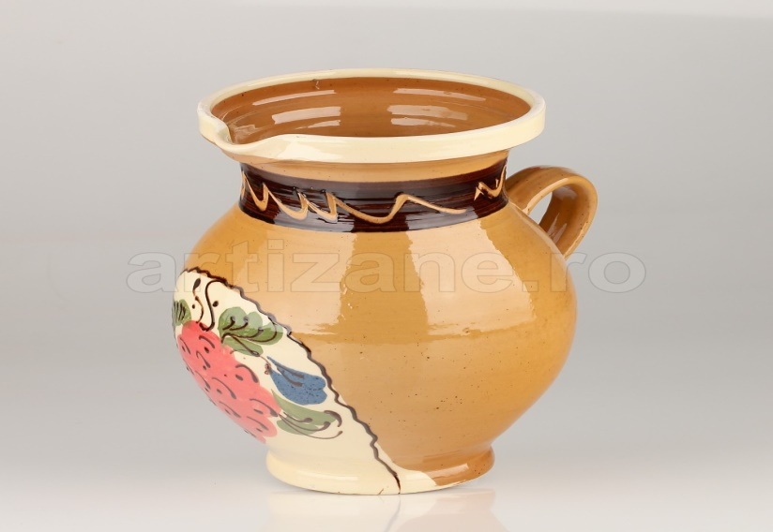

Slide 3
TEHNICI DE REALIZARE
Obținerea manuală a produselor din lut și ceramică se numește olărit, iar materialul de bază folosit este argila.
1. Modelare liberă.
2. Olăritul, folosind roata olarului.

Slide 4
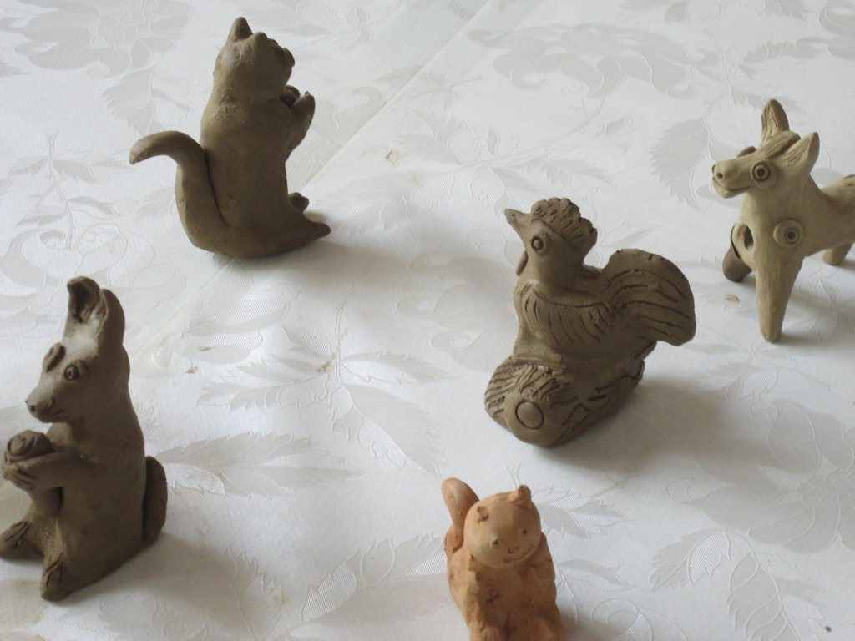
Produse obținute prin modelare liberă

Slide 5
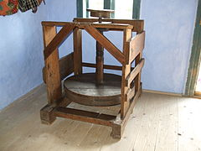
Roata olarului
Are în componență două discuri:
-unul superior, mai mic, pe care se așează bulgărele de lut ,ce se prelucrează;
- unul inferior, mai mare, căruia i se imprimă mișcarea de rotație prin intermediul pedalei.

Slide 6
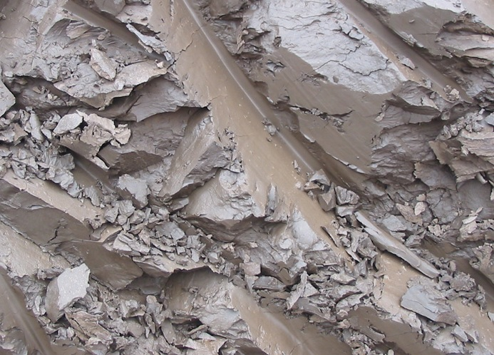
Operații tehnologice
1. Operații de pregătire:
Curățarea argilei de impuritați;
Frământarea argilei în amestec cu apa;

Slide 7
Operații de prelucrare:
-tăierea lutului în bucăți;
-formarea bulgărelui ;
-modelarea;
-tăierea produsului și scoaterea lui de pe discul roții;
-uscarea produsului.

Slide 8
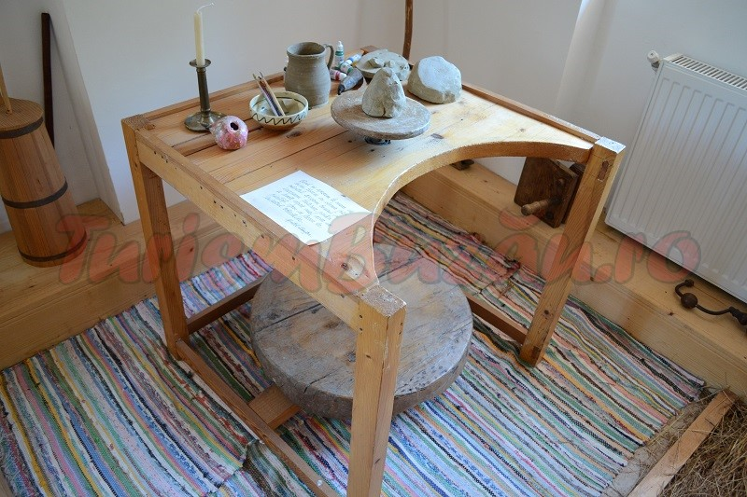
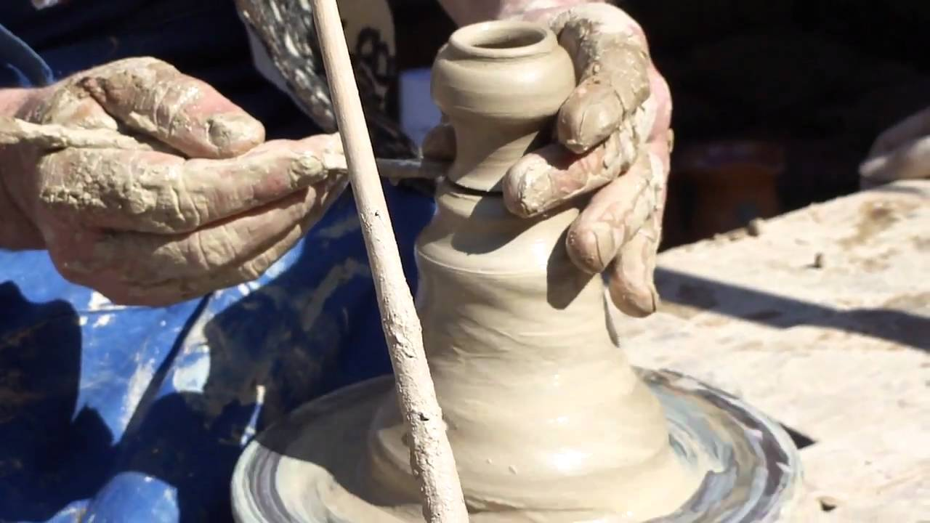
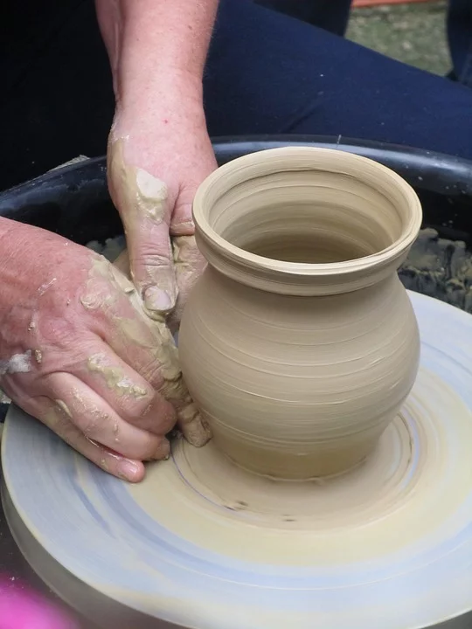

Slide 9
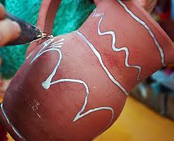
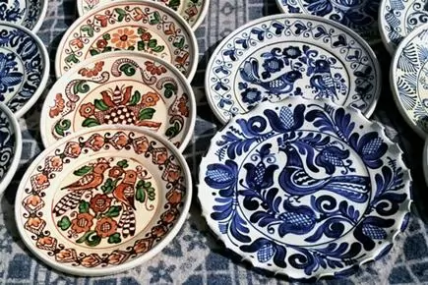
3. Operații de finisare:
- arderea produsului;
- decorarea produsului.

Slide 10
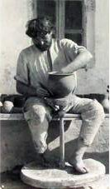
Olar din Chișinău,
în jur de 1900.
Roata învârtită
direct cu piciorul.

Slide 11
Exerciții:
1. Matria primă pentru obținerea lutului este...............
2. Care sunt operațiile tehnologice de prelucare a produselor din lut?
3. Cum sunt finisate produsele de olărit?

